Slide 1
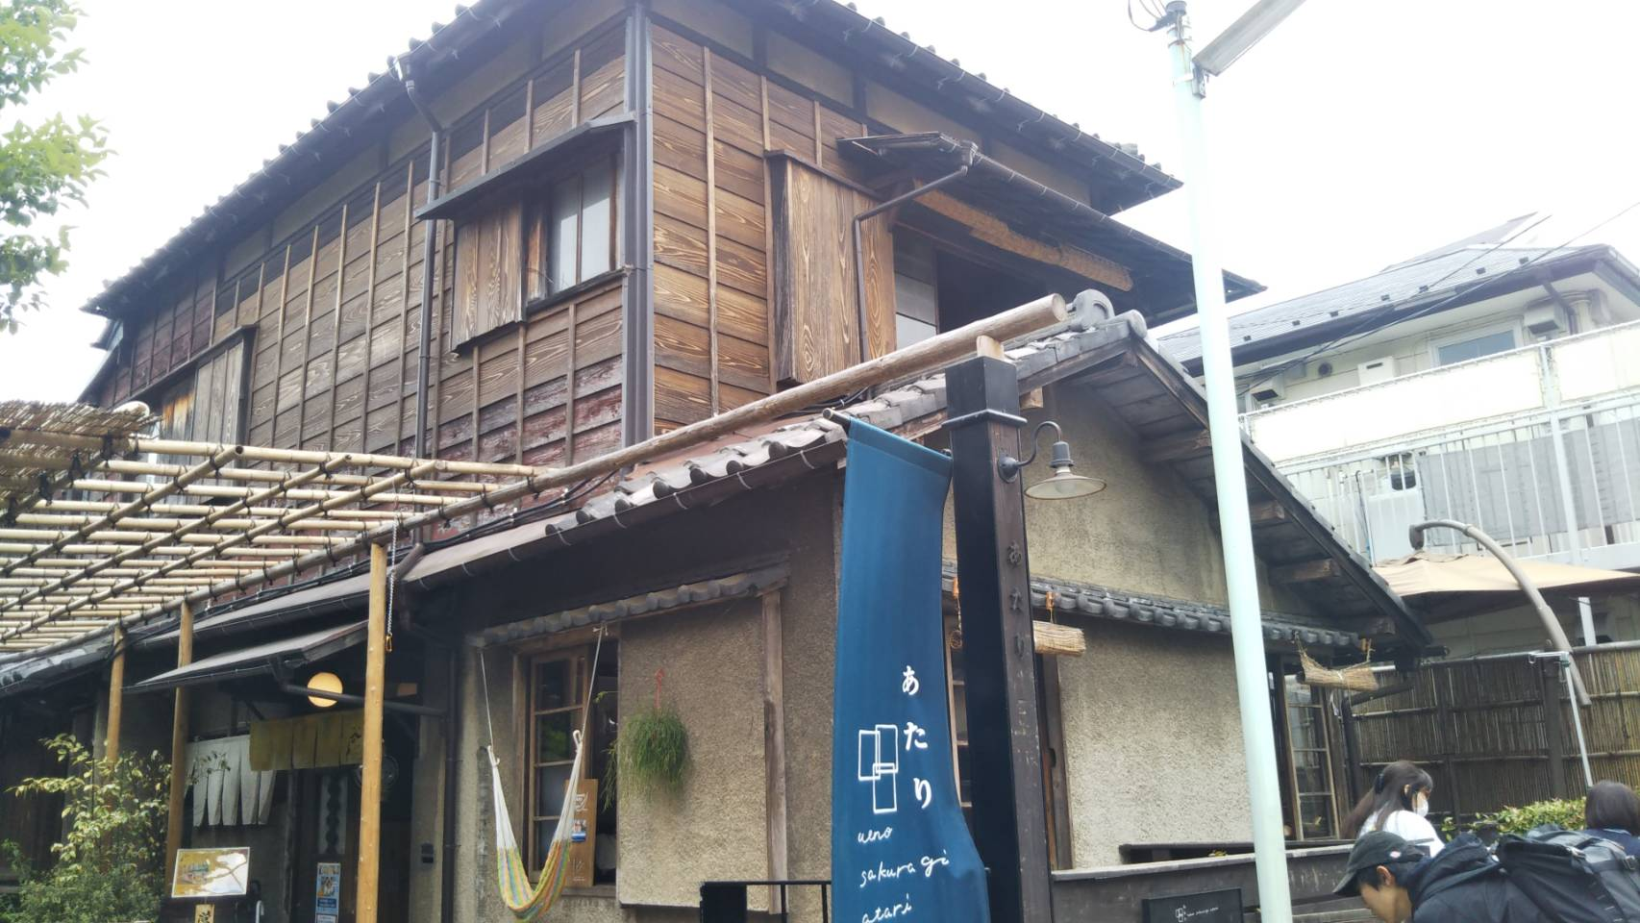
家守・店守・木守を育てる空き家
リノベーション型まちづくりの提案
明治大学 政治経済学部 大森正之ゼミナール３年
杉浦舞香
高倉遼汰
林優介

Slide 2
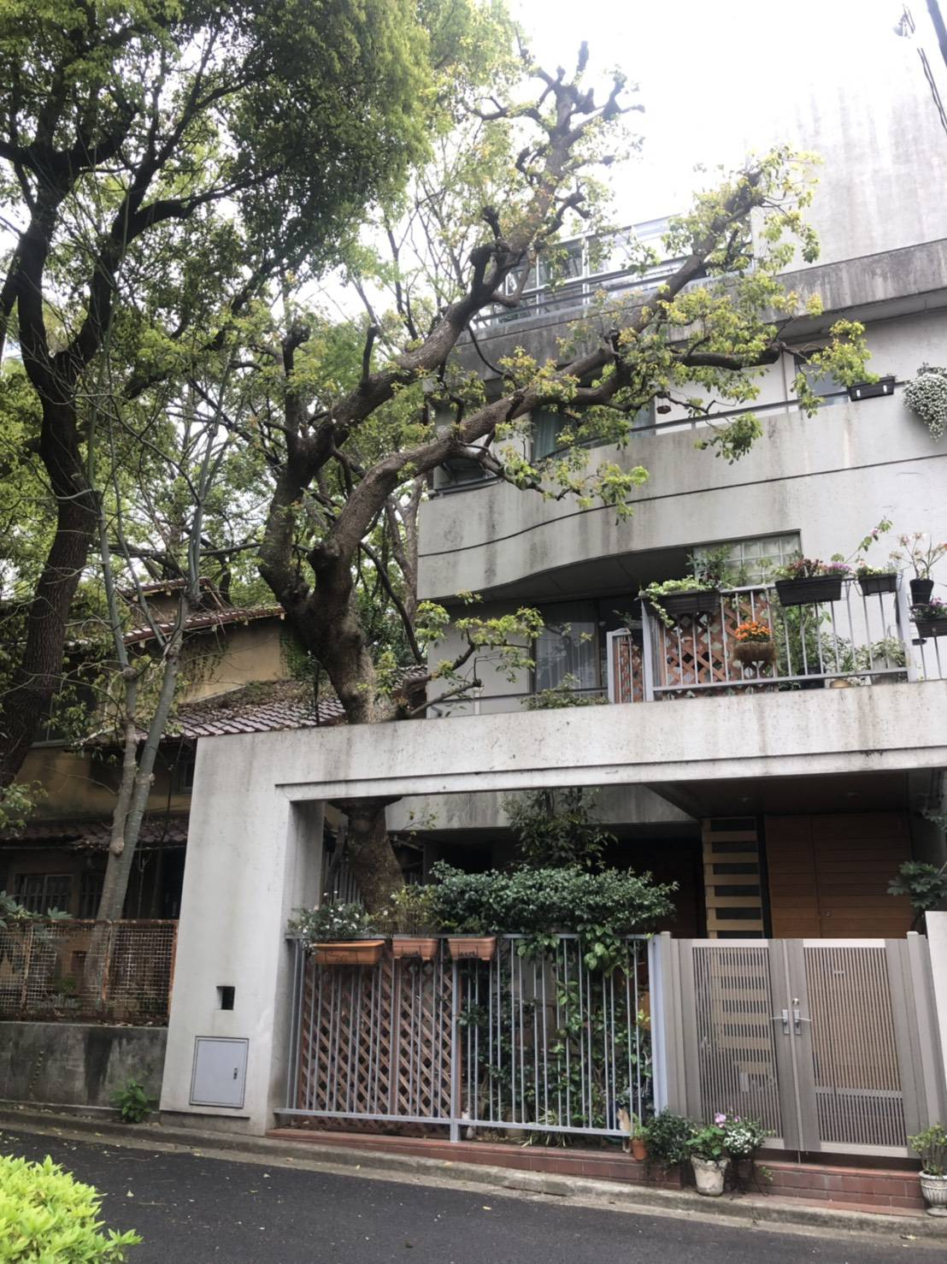
目次
はじめに
第１章 都内における空き家と空き家対策の現状
第２章 都内における空き店舗の現状と対策
第３章 都内における空き家敷地内にある庭木の
管理・対策の現状
第４章 仮説の設定と検証
第５章 千代田区の空き家問題対策についての政策
提言
おわりに

Slide 3
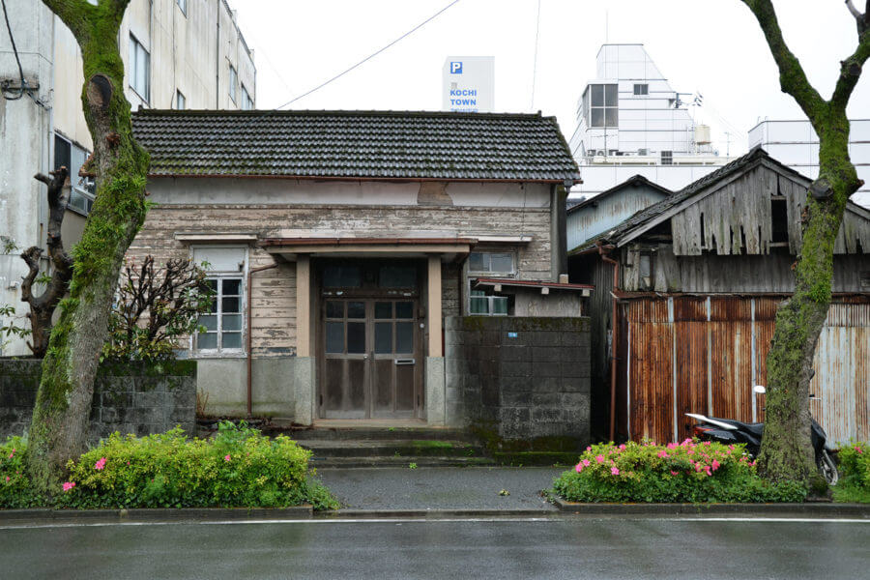
はじめに

Slide 4
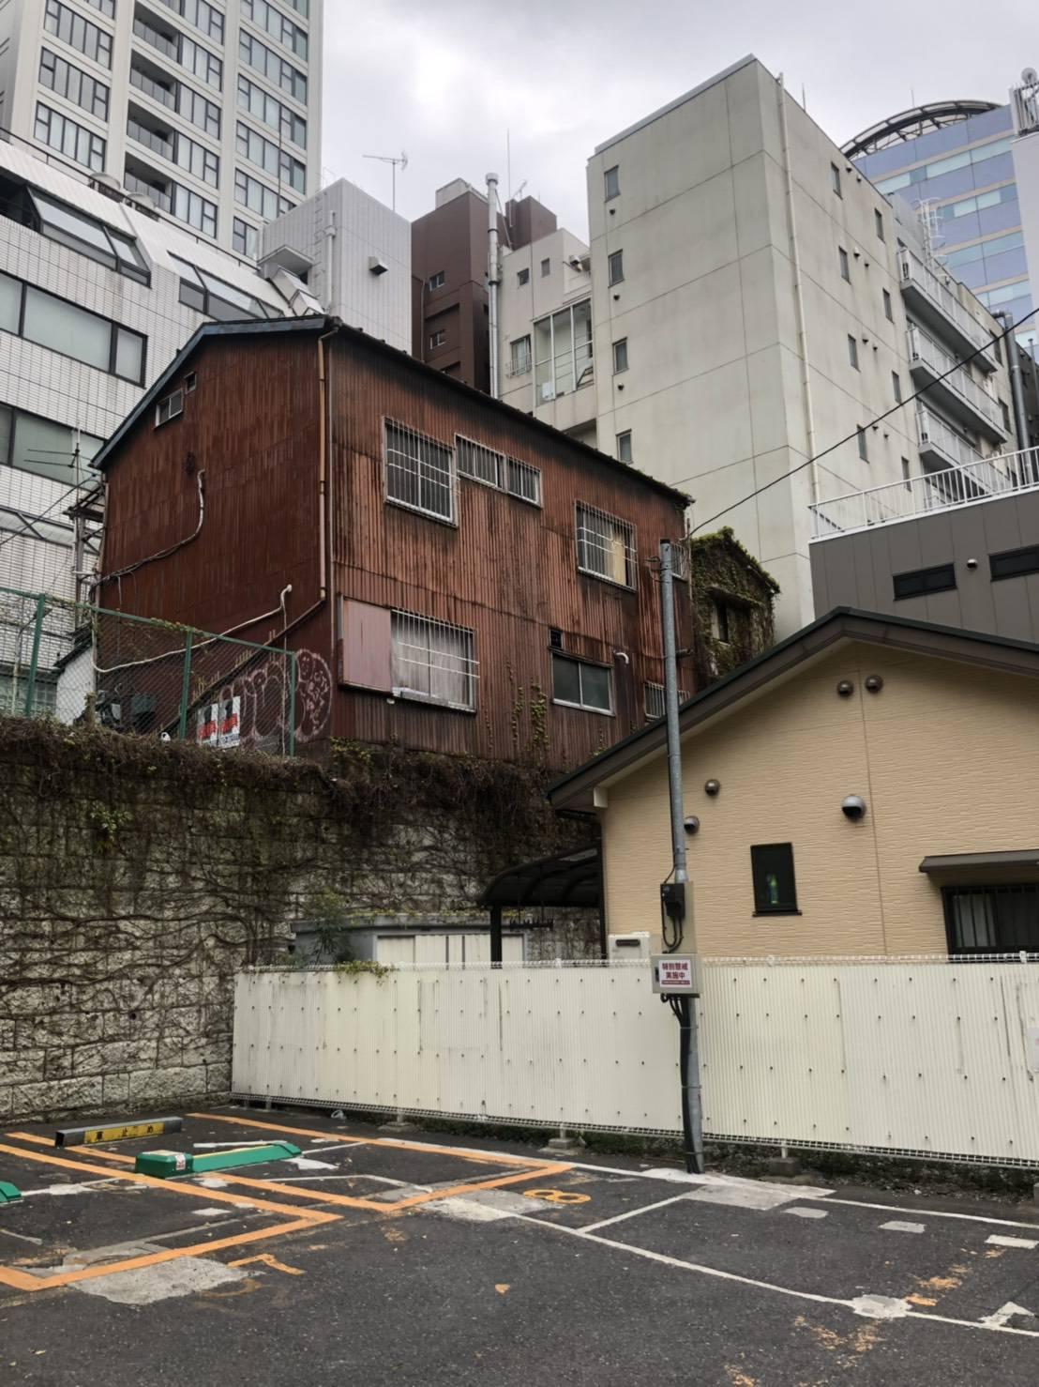
（1）日本の空き家数及び空き家率の推移
空き家数・空き家率ともに年々増加している
2018年の空き家数は846万戸、空き家率は
13.1％である
（総務省統計局調べ）
2033年には空き家数は約2,150万戸、空き家率は
約30.0％になると予想されている
（野村総合研究所調べ）

Slide 5
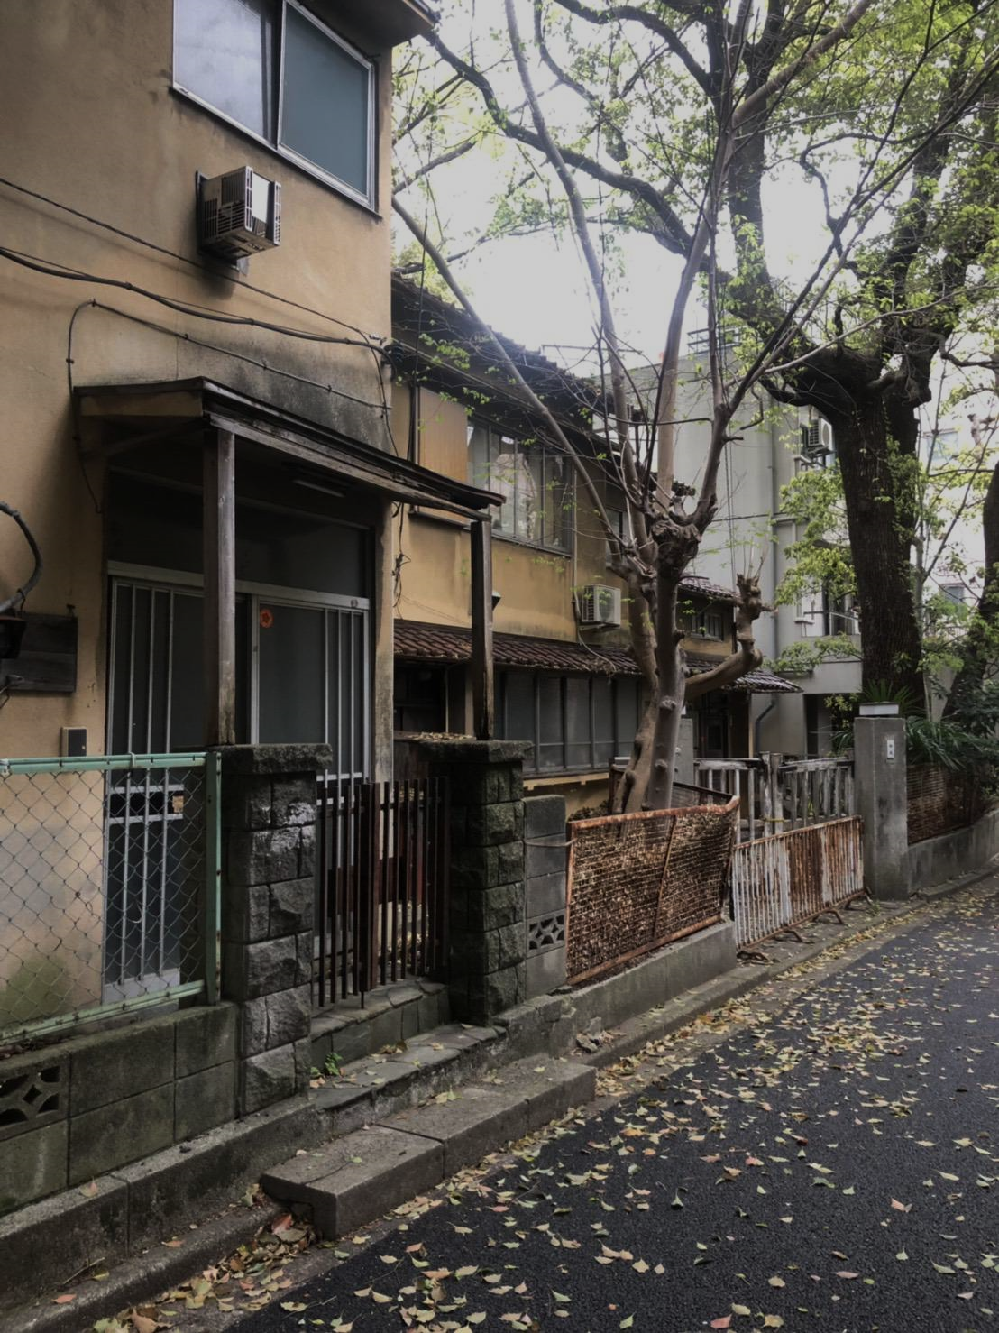
（2）千代田区への政策提案
（１）家守・店守・木守となる居住者の確保政策の導入
（２）家守・店守・木守への補助金制度や家賃補助制度
による確保政策の推進
（３）空き家・空き店舗リノベーション物件の新規居住者
への地域貢献活動の義務づけによる補助金の
妥当性の確保

Slide 6
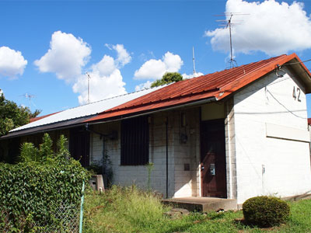
第１章 都内における空き家と
空き家対策の現状

Slide 7
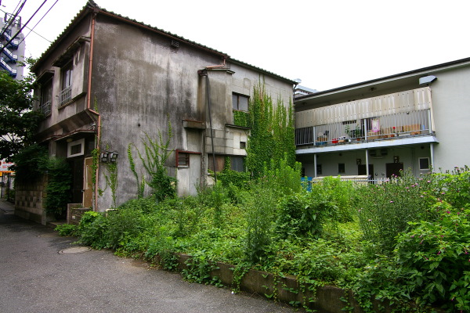
（1）空き家とは…
住宅 居住世帯のある住宅
居住世帯のない住宅 一時現在者のみの住宅
空き家 二次的住宅
賃貸用の住宅
売却用の住宅
その他の住宅
建築中の住宅
所有者の管理が
行き届いていない空き家＝地域コミュニティに
外部不経済
出典:総務省統計局（2019）「平成 30年住宅・土地統計調査」

Slide 8
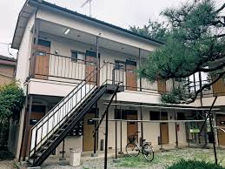
（2）東京都の空き家数・空き家率
平成30年度の空き家数は80万9,200戸、空き家率は10.6％である
（総務省統計局調べ）
その他の住宅は18万戸であり、総空き家数の22.2％を占める
（東京都住宅政策本部）

Slide 9
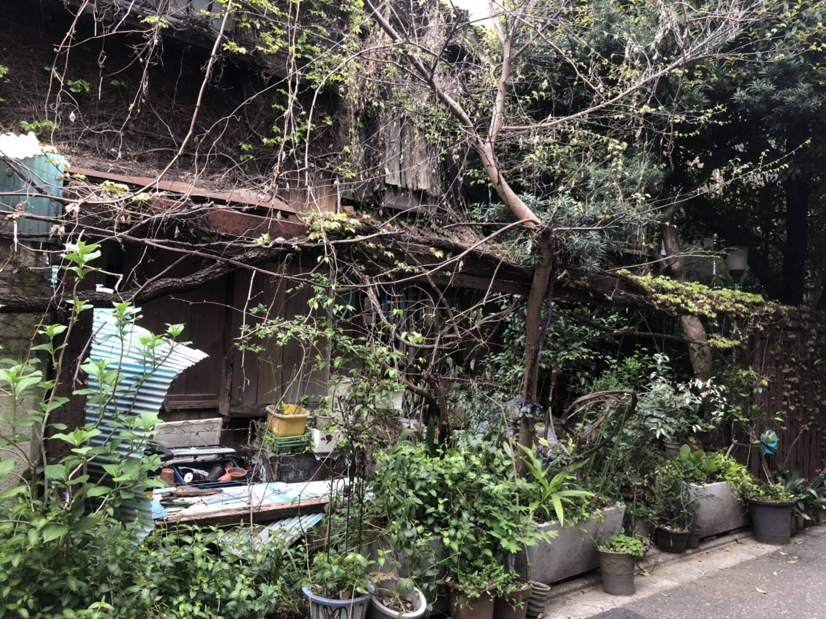
（3）空き家・空き店舗増加による問題群
①防災上の問題
②防犯上の問題
③環境悪化（庭木放置）の問題
④衛生上の問題
⑤地域社会への悪影響

Slide 10
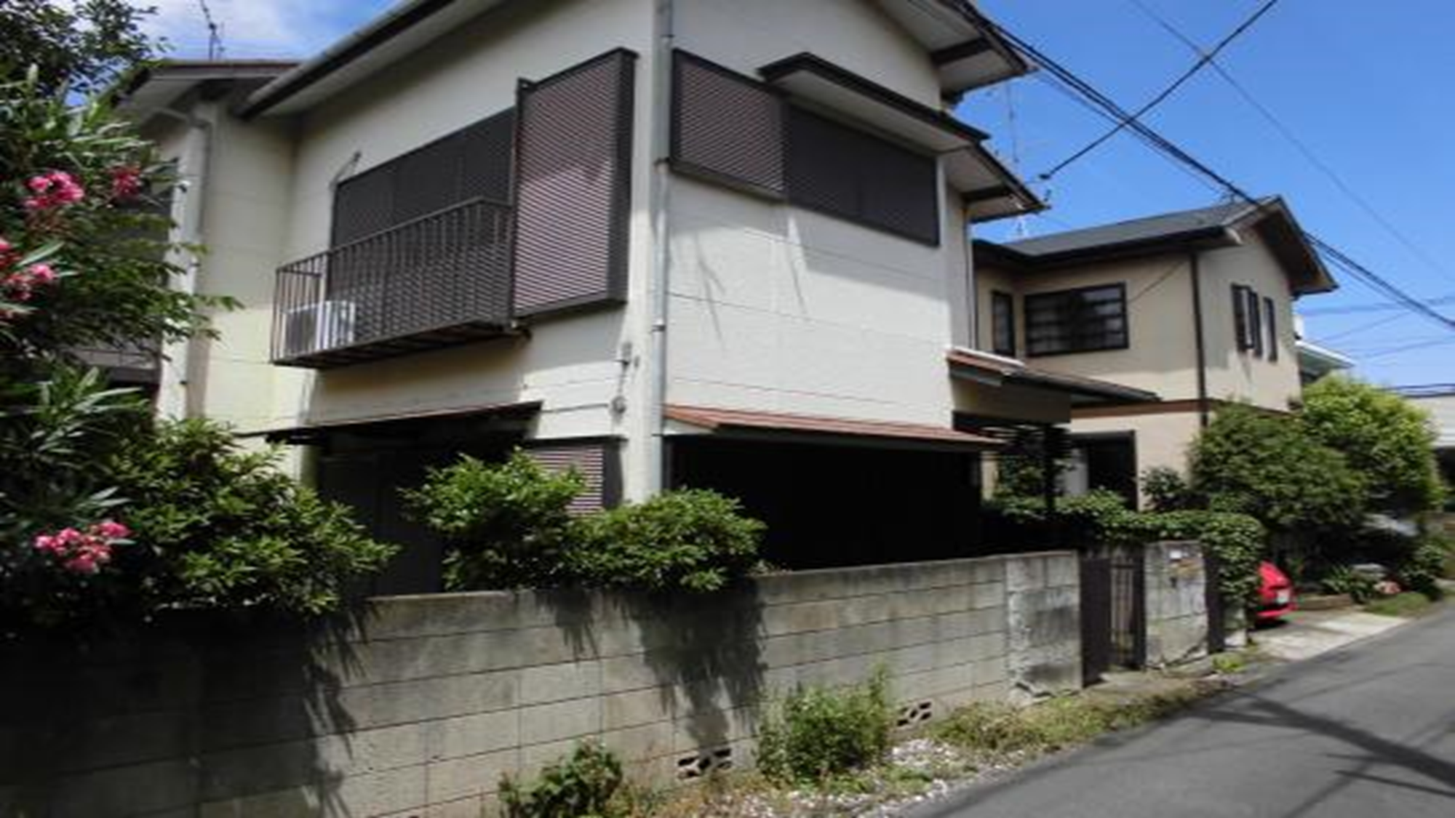
（4）東京都の空き家対策の現状
空き家対策事例①空き家バンク
東京都の空き家バンクの設置状況
（ｎ＝57）
出典：東京都産業労働局（2017年）「平成28年度東京都商店街実態調査」
回答内容 | 回答件数 | 割合（％）
既に設置済み | 7 | 12.3
設置準備中・設置予定 | 7 | 12.3
設置なし・設置予定なし | 41 | 71.9
無回答 | 2 | 3.5

Slide 11
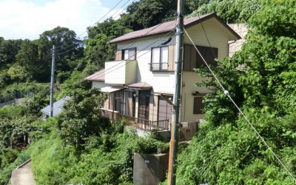
空き家対策事例② リノベーション＋シェアハウス化
例）関東学院大学
（神奈川県横須賀市）
大学、行政、地元企業が協力
して空き家をリノベーション
→シェアハウスに学生が居住
→居住する学生が地域貢献活動
を行い、家賃補助を受ける
関東学院大学の学生たちがリノベーションした空き家

Slide 12
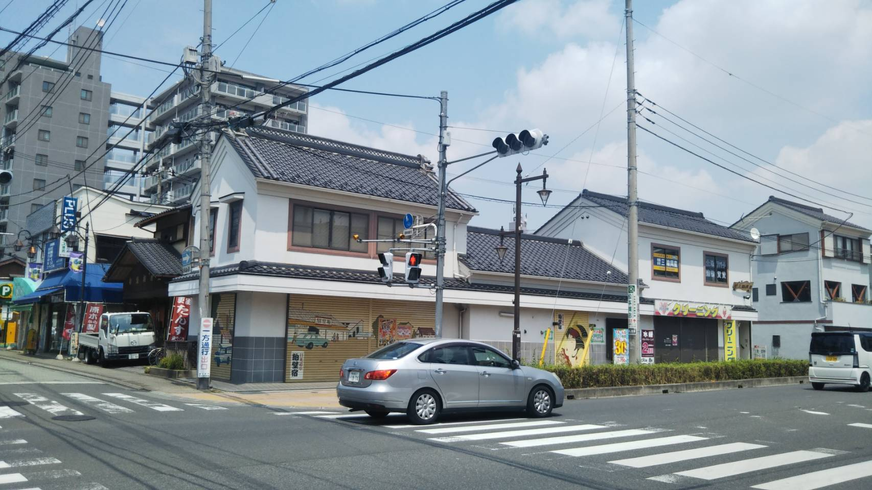
第２章 都内における空き店舗と
空き店舗対策の現状

Slide 13
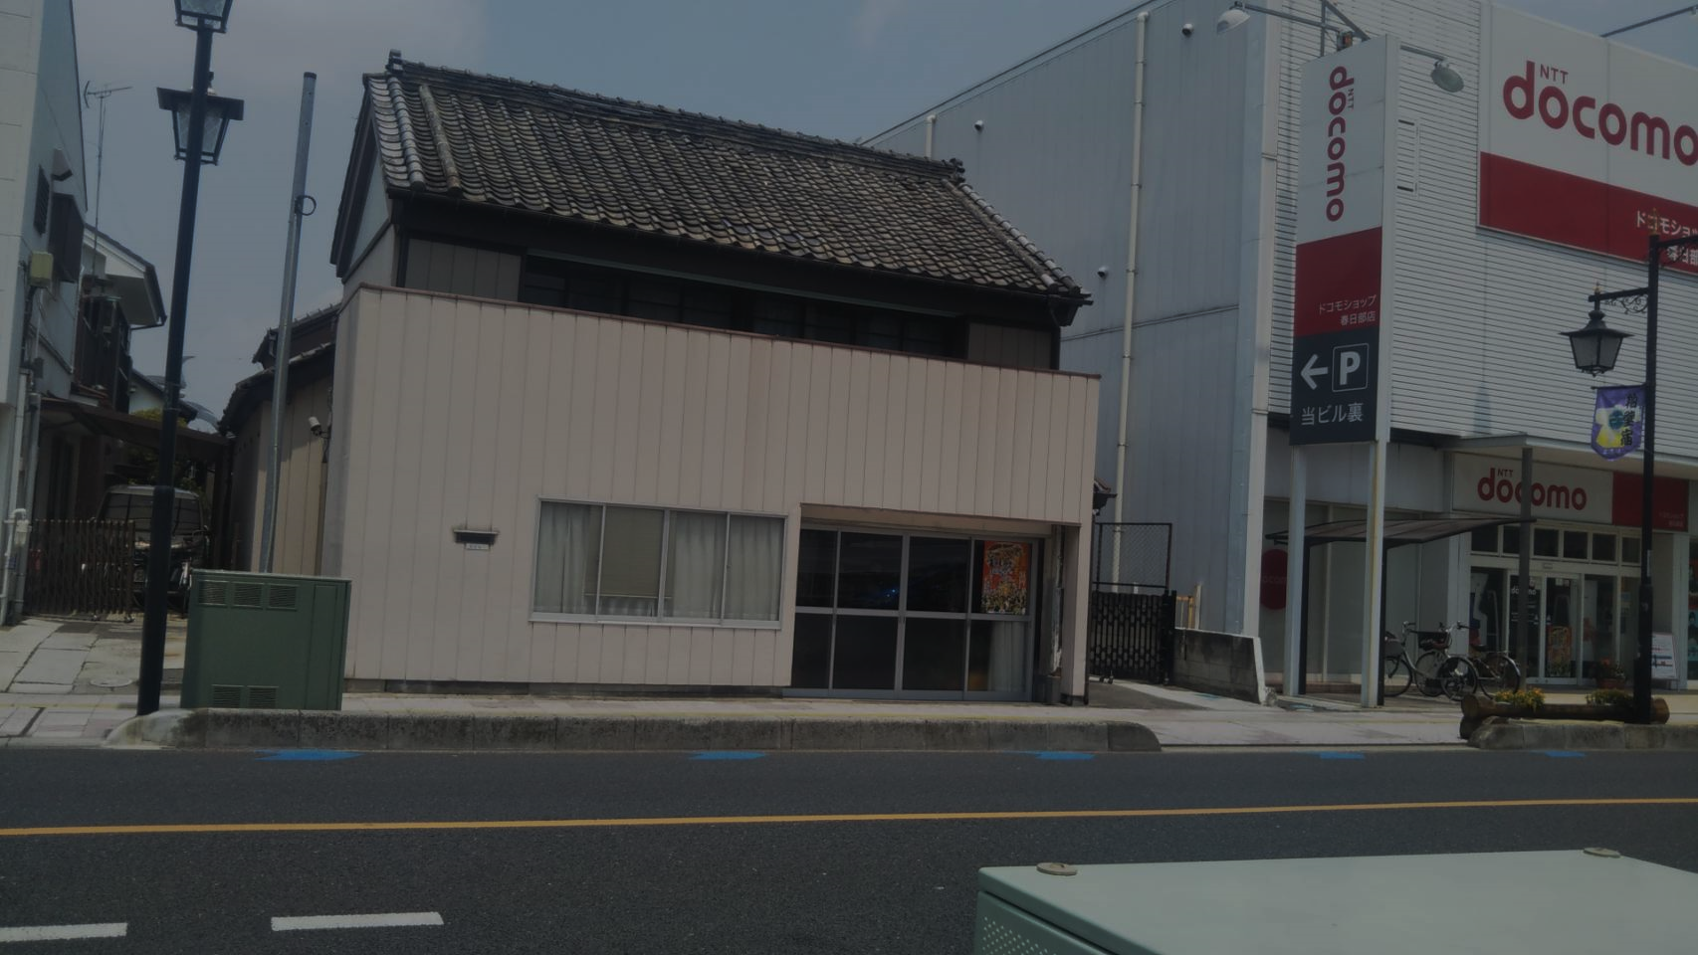
（1）東京都の空き店舗を抱える商店街の割合
出典：東京都産業労働局（2017） 「平成28年度東京都商店街実態調査」
空き店舗抱えている商店街の割合はやや減少しているが、
依然として半数を超える商店街が空き店舗を抱えている

Slide 14
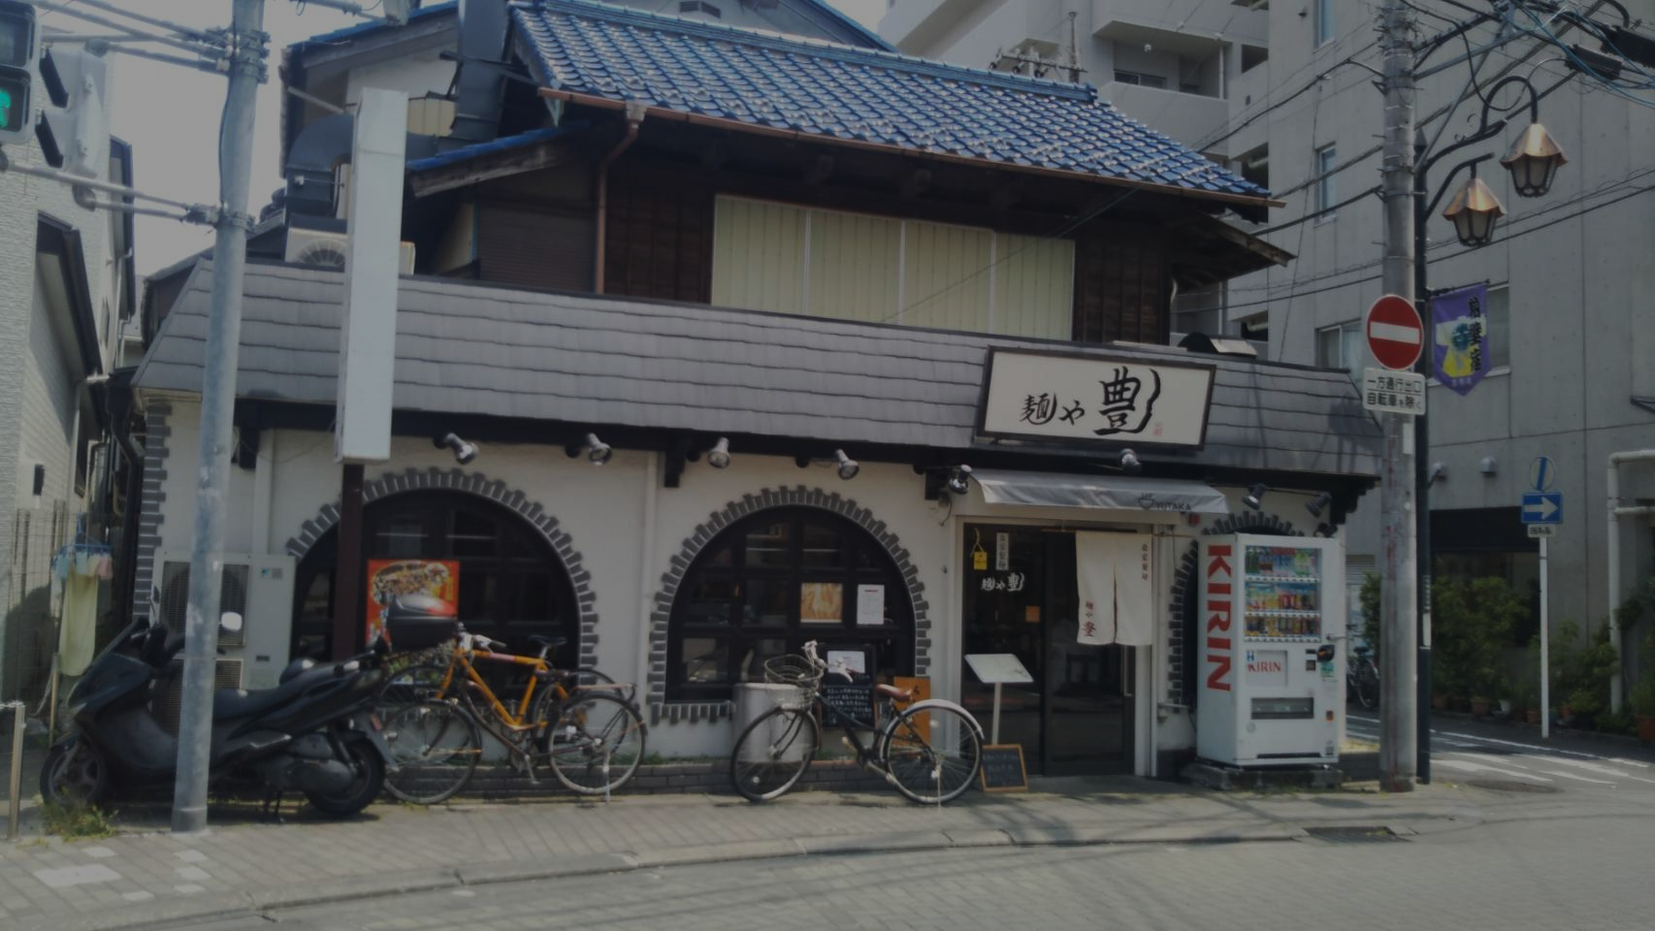
（2）東京都の空き店舗が埋まらない理由（複数回答可）
借り手側の理由 | 回答者数（名） | 割合（％）
家賃の折り合いがつかない | 144 | 40.7
商店街の活気・魅力がない | 120 | 33.9
店舗の老朽化 | 109 | 30.8
店舗兼住宅への出店を希望しない | 49 | 13.8
立地条件・交通環境の悪さ | 44 | 12.4
店の補修拡張ができない | 32 | 9.0
空き店舗情報の提供が不足 | 25 | 7.1
その他 | 22 | 6.2
（n=565）
出典：中小企業庁（2019） 「平成30年度商店街実態調査」

Slide 15
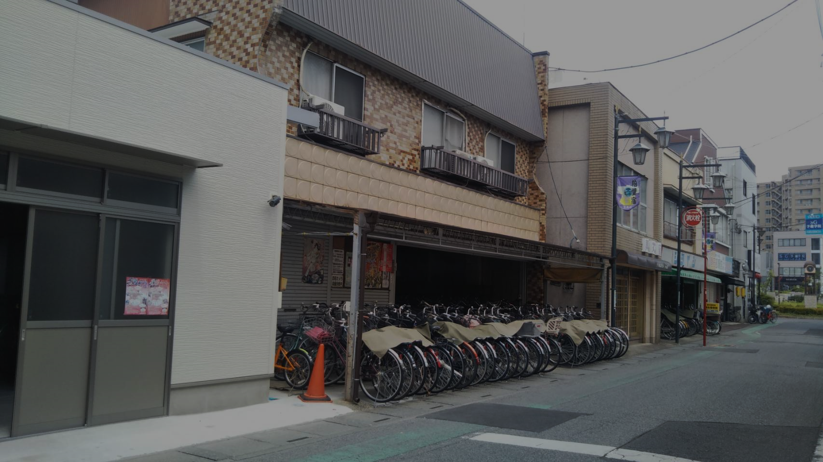
（3）商店街における空き店舗の発生に対する取り組み
商店街の取り組み内容（複数回答３つまで） | 割合（％）
特に関与なし | 61.7
業種・業態を考慮した上で積極的に店舗を誘致 | 12.0
家主に対して賃貸の要請 | 13.4
コミュニティ施設として活用 | 9.8
空き店舗情報の積極的な発信による新規出店の促進 | 8.8
上記以外の取り組み | 44.0
(n=410)
出典：中小企業庁 平成30年度商店街実態調査報告書

Slide 16
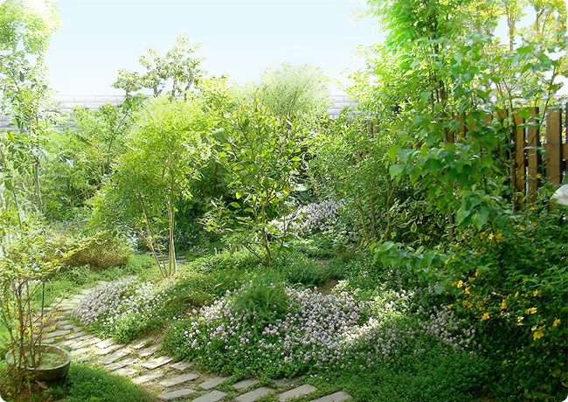
第３章 都内における空き家敷地内にある
庭木の管理・対策の現状

Slide 17
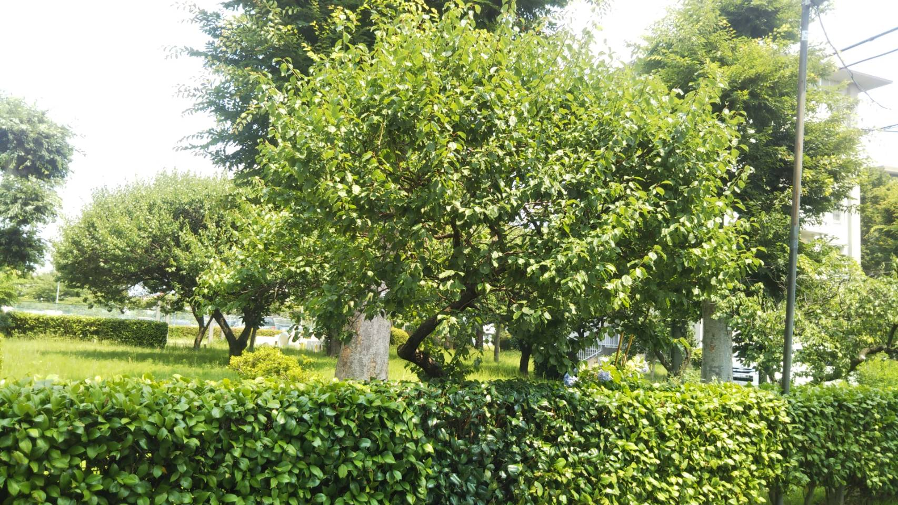
(1) 敷地内の庭木対策の現状
空き家の庭木は個人の財産であり所有権が保護されている
空き家の所有者には敷地内の庭木の管理義務があるため、
各自治体が個人宅の庭木の管理に予算を使うことは困難で
ある
各自治体は空き家や空き店舗の敷地内にある庭木が適切に
管理されていない場合、所有者に対して注意勧告する

Slide 18
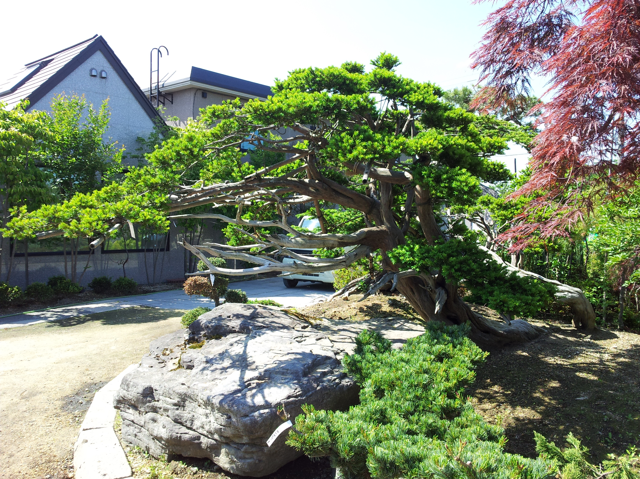
(2) 空き家の敷地内にある庭木管理の担い手・方法
現在の日本の空き家における庭木管理の
担い手は、空き家の所有者である
一般的な庭木管理の方法は、空き家の所有者
による剪定または剪定業者に依頼するという
方法である

Slide 19
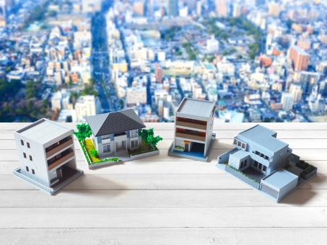
第４章 仮説の設定と検証

Slide 20
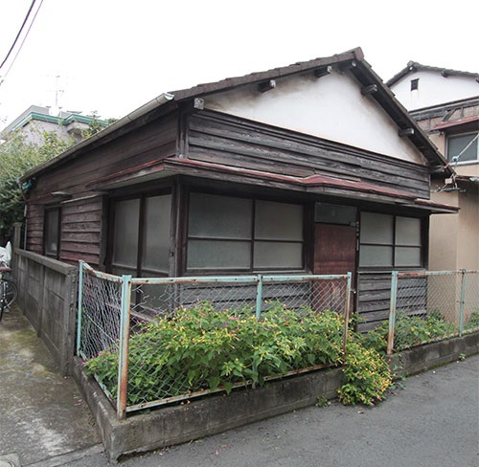
仮説１：転入者（学生・留学生・勤労者）が義務づけられた地域
貢献活動（木守活動を含む）を担うことで、その対価とし
て低家賃で家守として空き家に住むことは可能である
仮説２：空き店舗に出店する新規事業者が、義務づけられた商
店街の地域貢献活動を担うことで、行政から改修費・店
賃の補助を受けることは可能である
仮説３：転入者が空き家の庭木を管理する場合、その活動に対
して行政が補助金を出すことは可能である

Slide 21
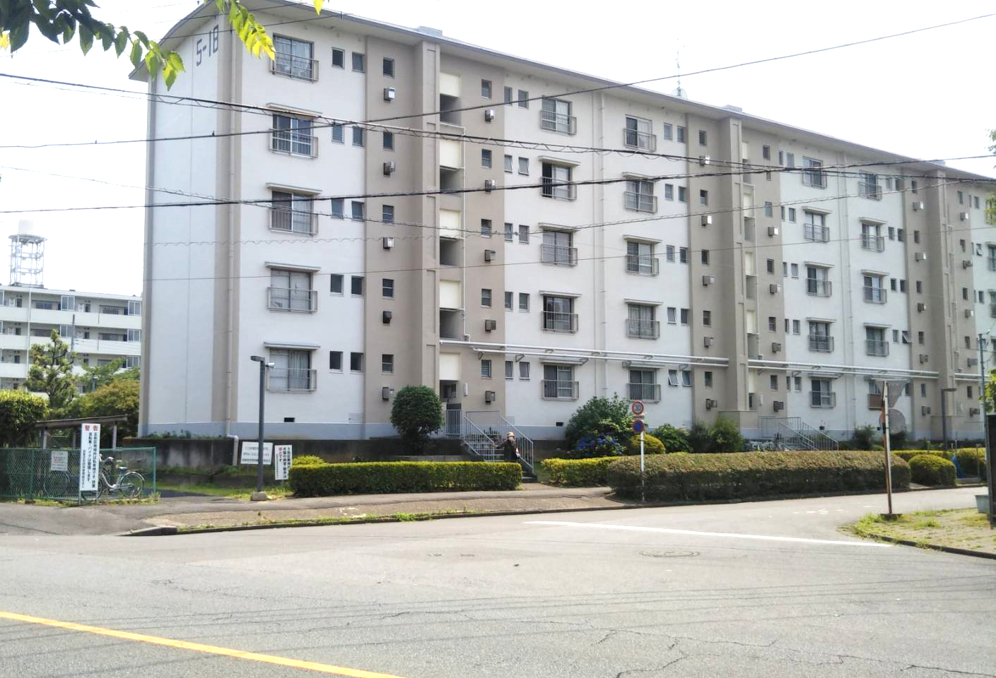
地域貢献活動を義務づけた家賃補助制度
仮説1の検証事例1
例）春日部市の「官学連携団地
活性化推進事業」
春日部市が共栄大学と連携して
取り組んでいる事業
武里団地に居住する共栄大学教育学部
の学生が地域貢献活動をすることに
よって地域の活性化を図る
行政からの補助金により、地域貢献活動に
取り組みながら団地に居住する学生に対して
家賃と通学にかかる電車賃の半分の相当額が
支給される
出典：春日部市ホームページ
武里団地（春日部市）

Slide 22
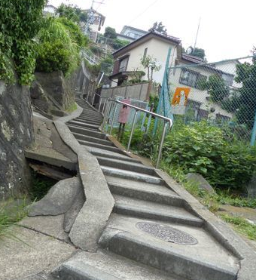
地域貢献活動を義務づけた家賃補助制度
仮説1の検証事例2
例）関東学院大学（神奈川県横須賀市）の
学生たちによる空き家リノベーション
関東学院大学の学生たちは谷戸地域にある
空き家を改修し、シェアハウスとして活用
するプロジェクトを2014年より開始
学生数名がシェアハウスに居住し、地域貢献
活動をすることによって地域の活性化を図る
シェアハウスに居住する学生は
家賃の一部に対して補助が受けられる
出典：横須賀市ホームページ
谷戸地域にある空き家は長く急な
階段の先にある
22

Slide 23
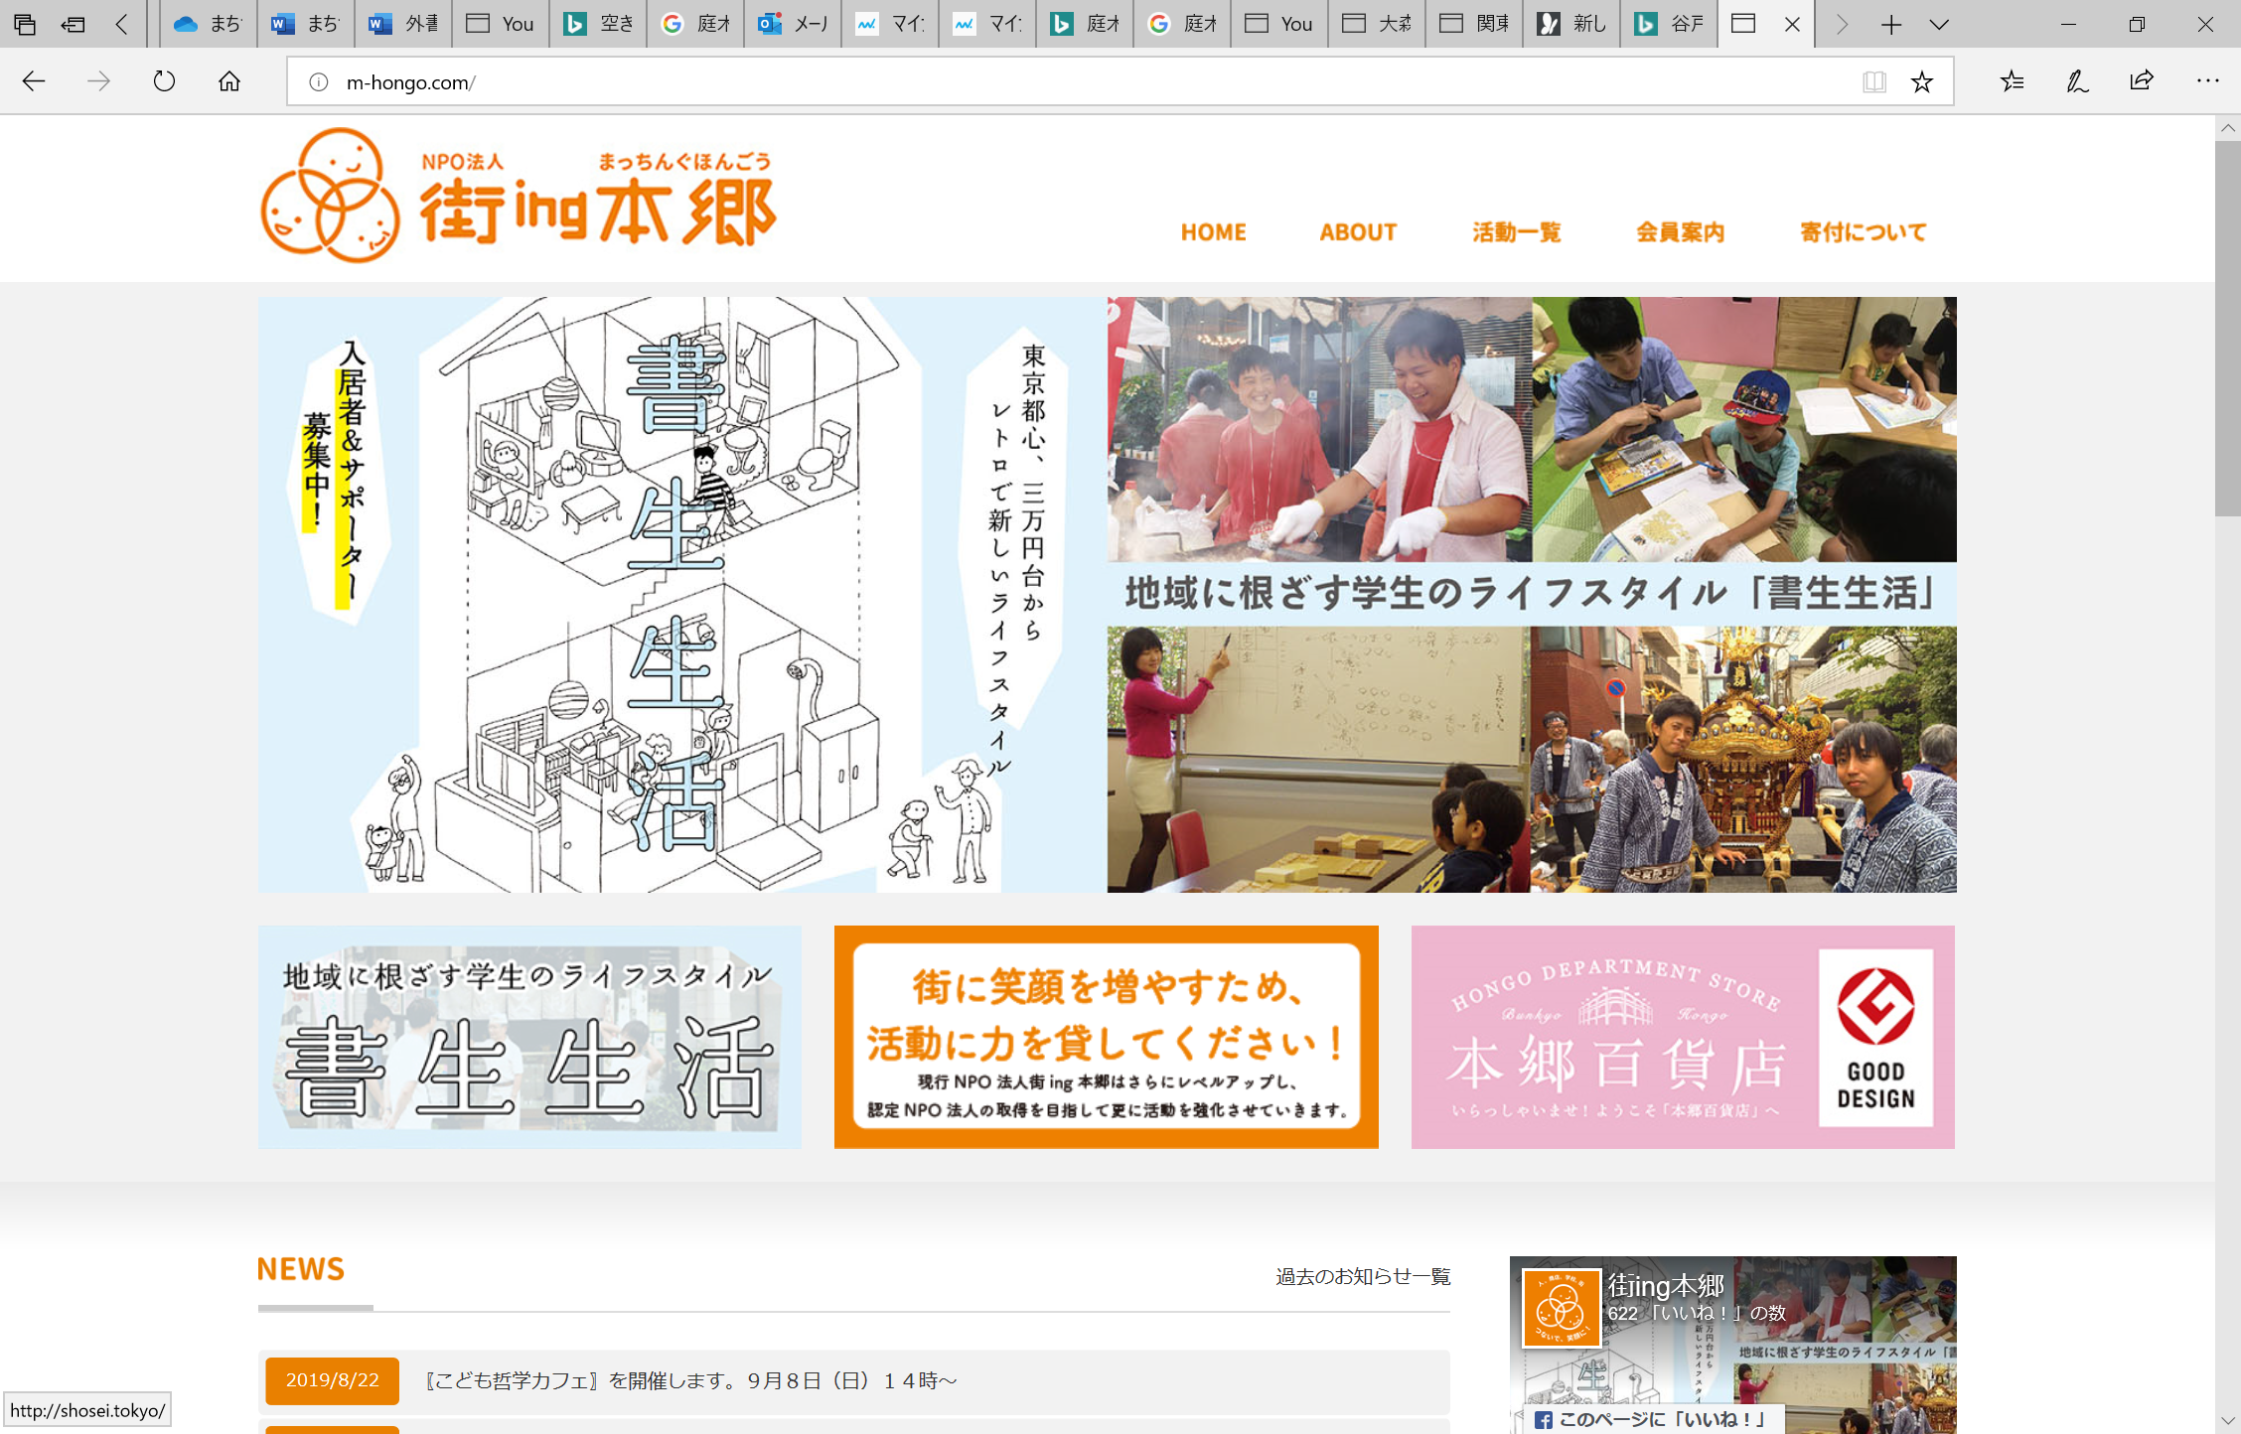
ＮＰＯ法人が行う学生に地域貢献活動を義務づけた低家賃物件の提供事業
仮説1の検証事例3
例）文京区の街ing本郷（NPO法人）
地域にある空き家や空部屋を借り上げ、学生に物件を提供する事業
入居条件は地域貢献活動に参加すること
学生は物件所有者から低家賃で部屋を借りることができる
出典: NPO法人 街ing本郷 HP

Slide 24
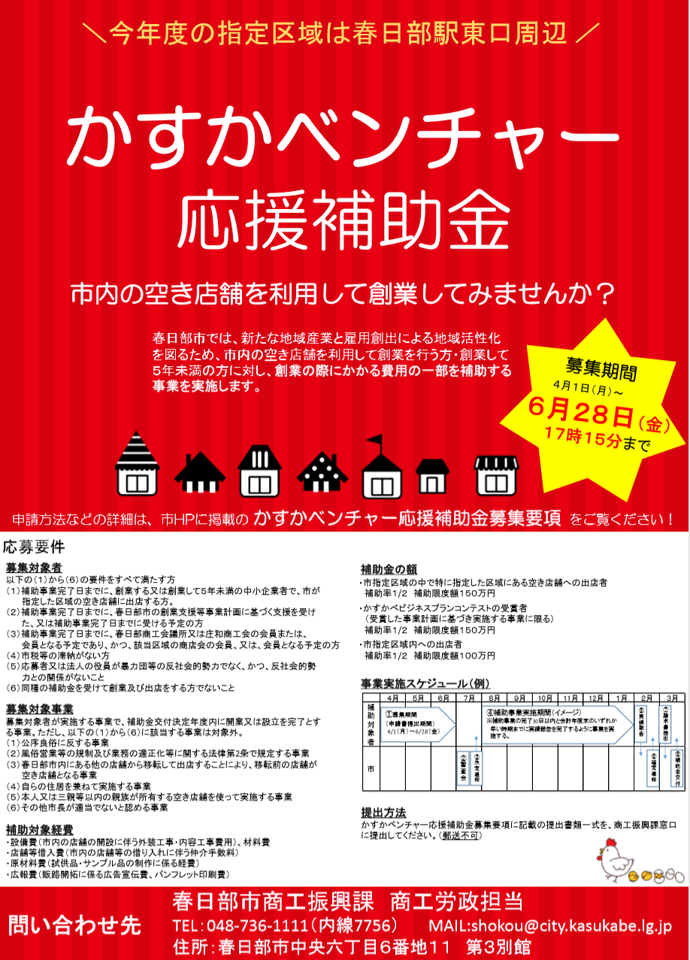
新規事業者の空き店舗利用
への補助金制度
仮説2の検証事例1
「かすかベンチャー応援補助金」のポスター
例）春日部市
「かすかベンチャー応援補助金」
地域産業と雇用創出を目的に
市内の空き店舗を利用して創業
する事業者に対して、創業の際に
かかる費用の一部を助成する事業を
実施している

Slide 25
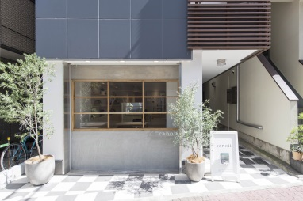
新規事業者の空き店舗利用に対する
補助金・経営サポート制度
仮説2の検証事例2
例）練馬区ビジネスサポートセンター「商店街空き店舗入居促進事業」
区内商店街の空き店舗を解消して賑わいの回復を図ること、
区内商店街空き店舗で新たに起業や事業拡大する事業者の
早期経営自立と地域定着を図ることを目的としている
事業採択決定を受けた事業者に対して補助金の交付や専門家による
定期的・継続的な支援を行う制度を導入

Slide 26
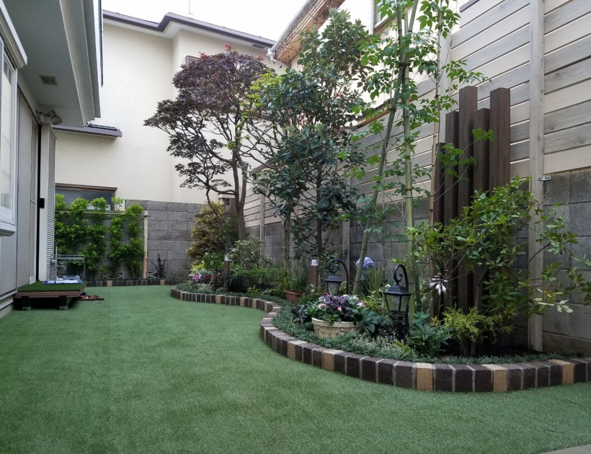
庭の保護樹木の剪定費用に対する補助金制度
仮説3の検証事例1
例）練馬区 「保護樹木の補助制度」
区内にある樹木の中で特に貴重であり、まちのシンボルとなりうる樹木を
保護樹木に指定し、剪定費の半額を補助する制度を導入
保護樹木剪定費用補助上限額
※幹周は地上から120cmの地点で計測、幹周の下限は150cm
出典：練馬区ホームページ
幹周 | 限度額
180cm未満 | 50,000円
210cm未満 | 75,000円
240cm未満 | 100,000円
270cm未満 | 125,000円
270cm以上 | 150,000円

Slide 27
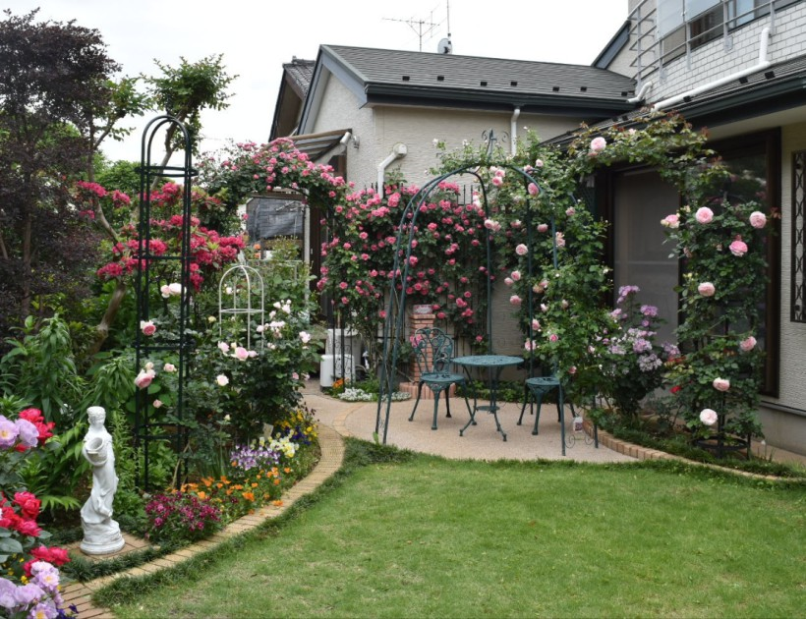
空き家の庭木の剪定費用に対する補助金制度
仮説3の検証事例2
例）宇都宮市「空き家等対策地域活動費補助金」
自治会や地域まちづくり組織等が空き家の樹木剪定や草刈りに取り組む活動に
かかる費用を補助する制度を導入
補助の対象となる経費と上限額の30万円を比較し、低い額を補助金の額とする
補助の対象となる経費
出典：宇都宮市ホームページ
経費 | 概要
燃料費 | 車両や草刈り機などに要するガソリン代等
備品費 | 住宅地図、脚立、草刈り機等
処分費 | 剪定枝等処分のための持ち込み料、活用する空き家の家財道具 処分費等
車両・機材借用費 | 樹木剪定に必要な高所作業車両や剪定枝運搬のための軽トラックや 電動のこぎりのレンタル代等

Slide 28

第５章 千代田区の空き家問題
対策についての政策提言

Slide 29

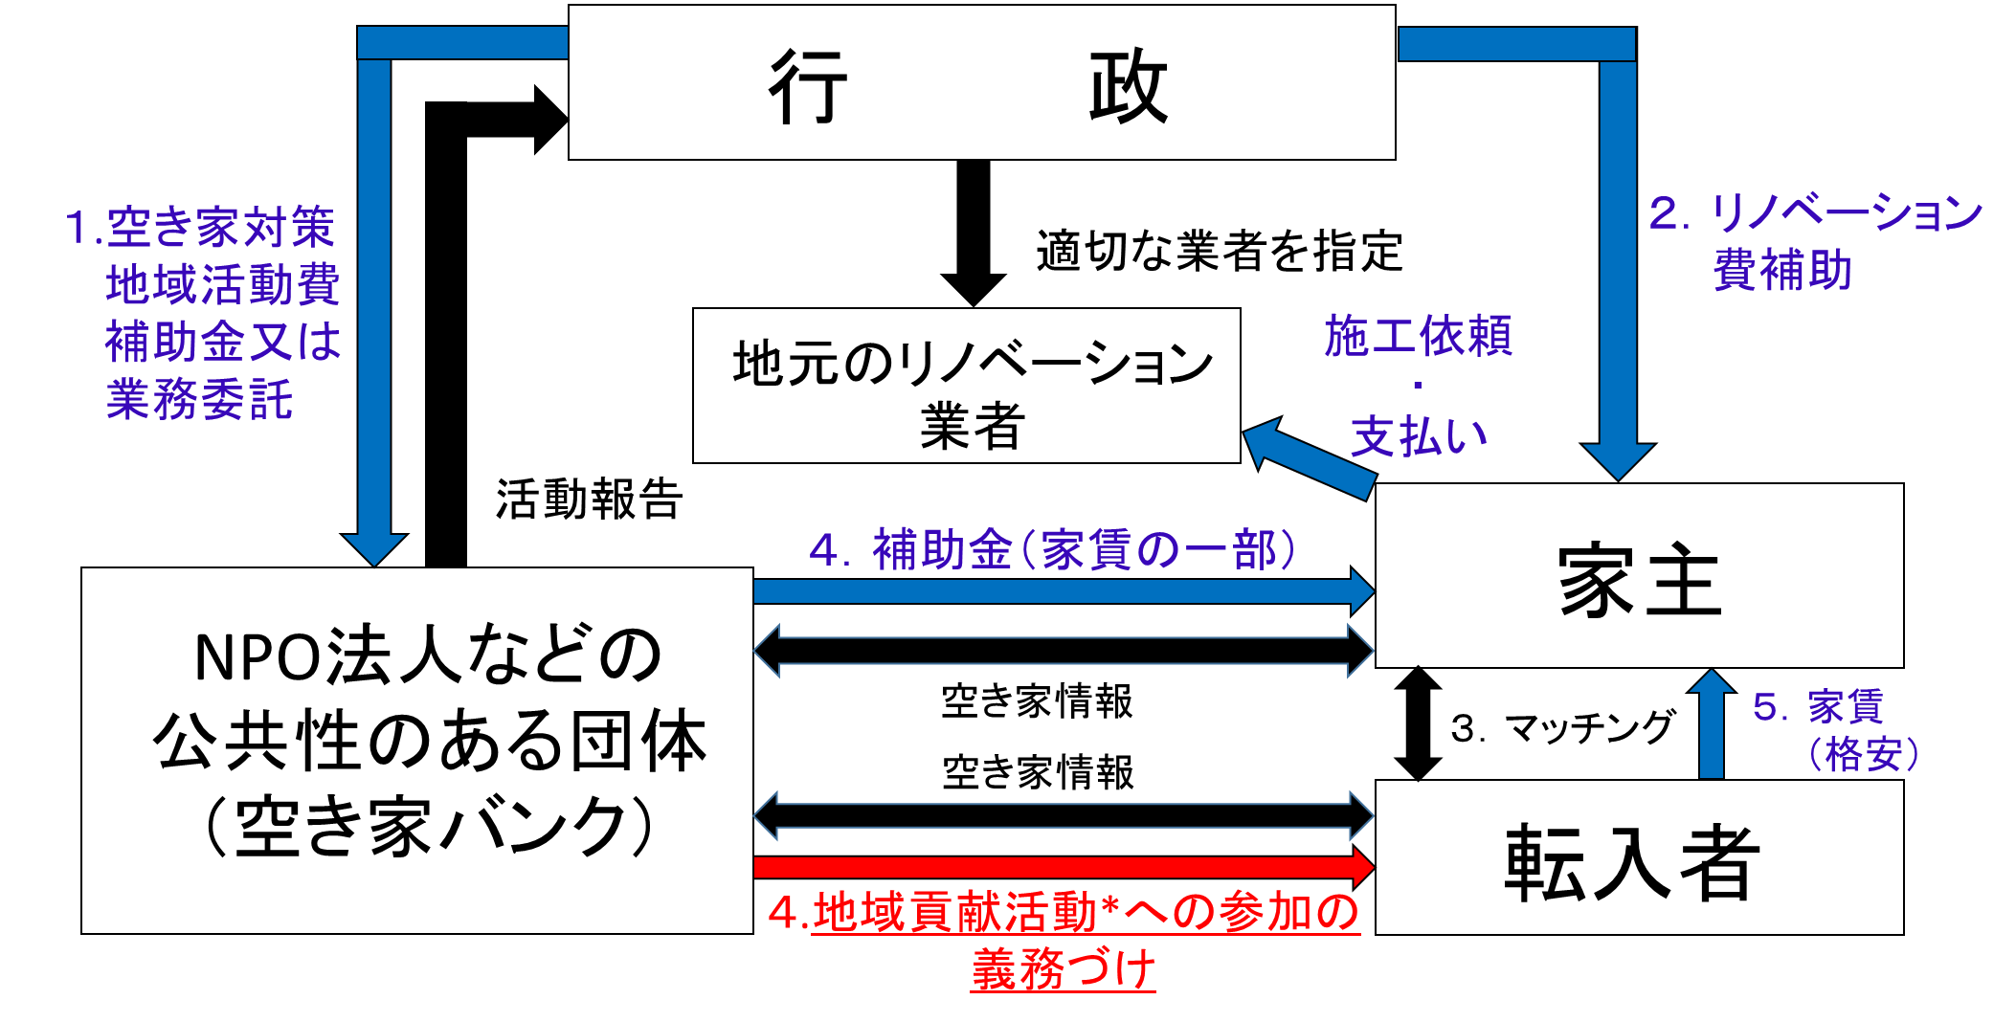
家守確保支援補助金政策導入の提案
提案内容
1.空き家バンクを運営する、地域
密着型の公共性のある団体の
結成促進（空き家バンクの運営と
家賃補助にかかる費用を交付）
2.「家守」政策に賛同した家主に、
空き家のリノベーション費用を補
助
3.地域密着型の公共性のある団
体が空き家の家主と転入者を
マッチング
4.転入者は義務づけられた地域
貢献活動を担うことにより、公共
性のある団体は家主に家賃の
一部を補助
5.転入者は家賃の差額を家主に
支払うため、格安家賃で住むこと
が可能
*地域の防災・防犯活動や独居老人世帯への支援
29

Slide 30
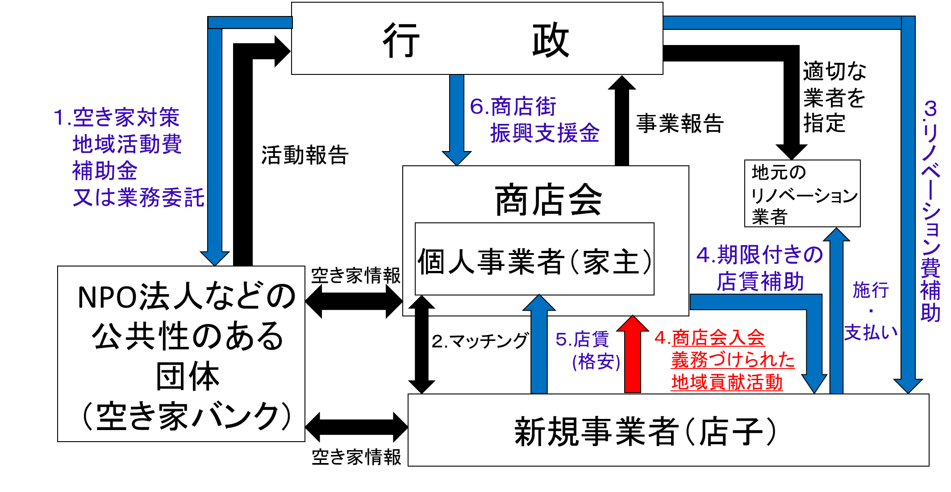
店守確保支援補助金政策導入の提案
提案内容
1.空き家バンクを運営する、地域
密着型の公共性のある団体の
結成促進（空き家バンクにかかる
費用を交付）
2.地域密着型の公共性のある団
体が空き店舗の家主と新規事業
者をマッチング
3.新規事業者に行政は空き店舗の
リノベーション費用を補助
4.新規事業者が商店会に入会後、
義務づけられた商店街の地域貢
献活動を担うことで、商店会は新
規事業者に期限付き店賃を補助
5.新規事業者は家主に格安店賃の
支払い
6.期限付きの店賃補助にかかる費
用を商店会に交付
*
＊商店街のイベントの企画・運営
30

Slide 31
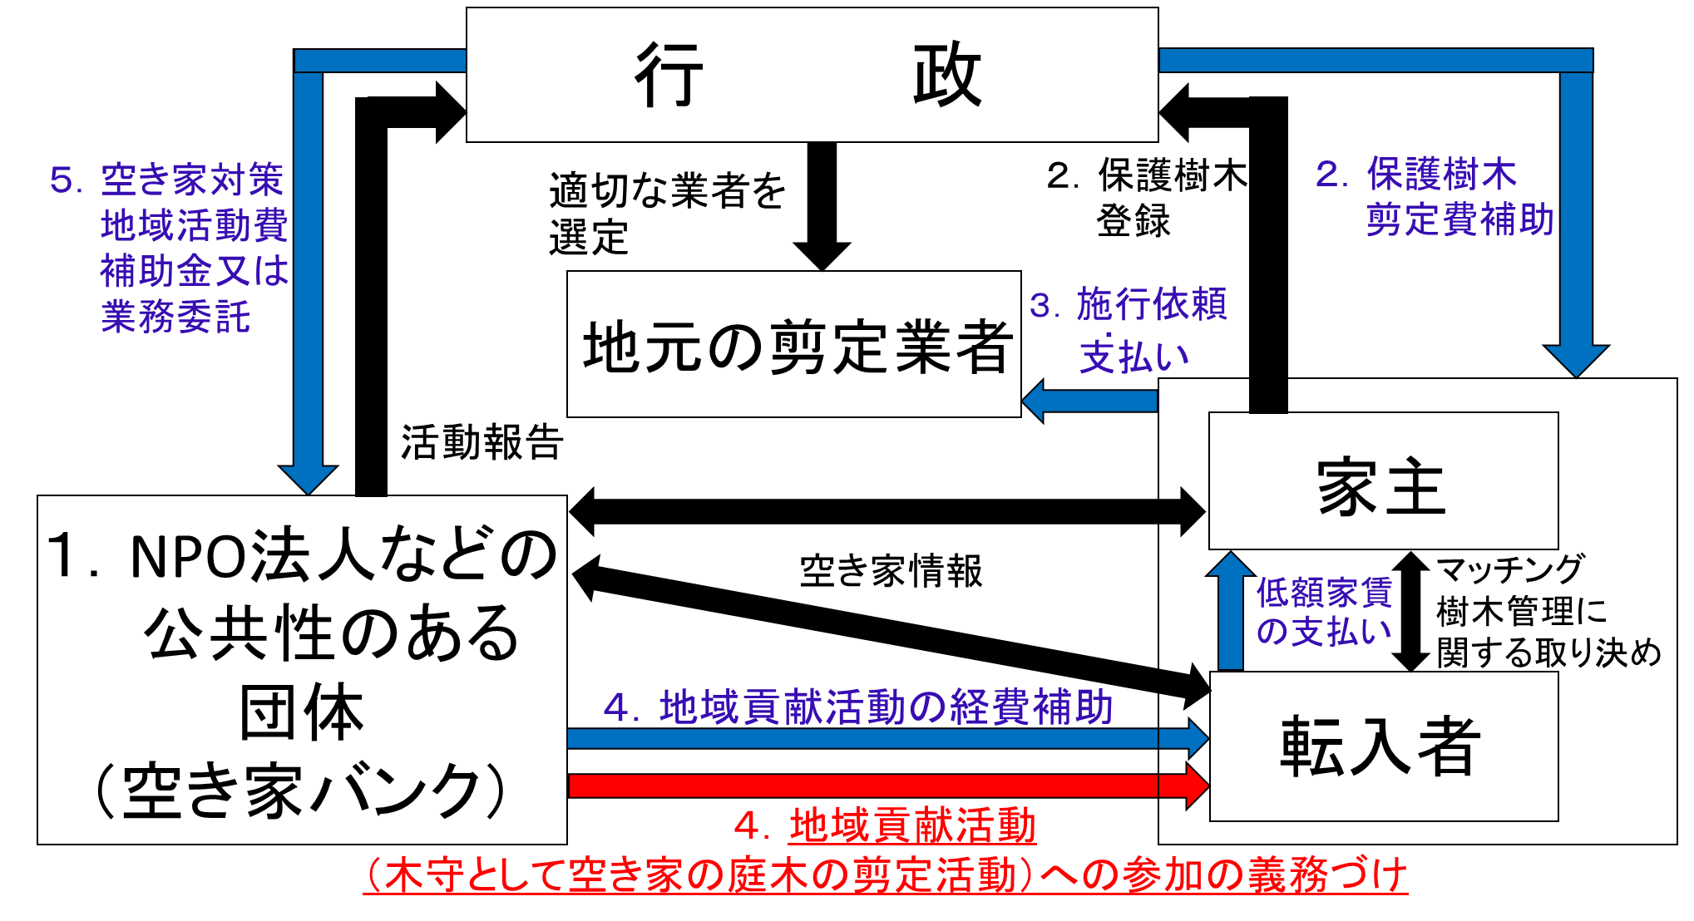

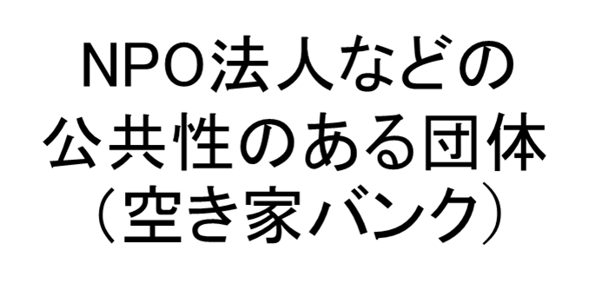
木守確保支援補助金政策導入の提案
提案内容
1.空き家バンクを運営する、地域
密着型の公共性のある団体の
結成促進（空き家バンクの運営と
家賃補助にかかる費用を交付）
2.家主が敷地内の樹木を保護樹
木に登録し、行政は家主又は転
入者に対して保護樹木選定費を
補助
3.家主又は転入者は保護樹木の
剪定を地元の剪定業者に依頼
4.転入者は、空き家バンクに登録
されている空き家の敷地内の庭
木の剪定活動を担うことで、公共
性のある団体は地域貢献活動に
かかる経費を補助

Slide 32
おわりにかえて

Slide 33
（１）千代田区への３つの提案
（１）家守・店守・木守となる居住者の確保政策の導入
（２）家守・店守・木守への補助金制度や家賃補助制度
による確保政策の推進
（３）空き家・空き店舗リノベーション物件の新規居住者
への地域貢献活動の義務づけによる補助金の
妥当性の確保

Slide 34
（２）千代田区への３つの提案のまとめ
本研究では他自治体が取り組んでいる先行事例を
参考に提案を行ったため、３つの提案内容は十分に
検討の余地がある
ただし、３つの提案内容の実現には、空き家バンクを運
営する地域密着型の公共性のある団体の結成が必要
ｖである

Slide 35
（３）今後の研究課題
１．私たちは先行する事例にどのくらいの予算が割かれているのかについて、
十分に研究していないため、千代田区への提案に合理性を持たせるために
事業にかかる費用の算出が必要である
２．空き家の所有者が空き家を貸与・売却するかという問題に関して、価値総合
研究所の調査では空き家所有者の71.0％が空き家に対して、特に何もして
いないという結果が出ている。そのため空き家を貸していない人に、いかに
「家守」確保事業の趣旨を理解してもらえるかが重要な課題である

Slide 36
参考文献
１．久保倫子著（２０１６）「都市の空き家問題 なぜ？どうする？
地域に即した問題解決にむけて」古今書院
２．高崎経済大学地域科学研究所編（２０１９）「空き家問題の背景と対策
未利用不動産の有効活用」日本経済評論社
３．宮崎伸光著（２０１６）「自治体の困った空き家対策」学陽書房
４．日本弁護士連合会法律サービス展開本部自治体等連携センター編
（２０１８）「深刻化する「空き家」問題」明石書店

Slide 37
参考URL
1.春日部市HP (最終閲覧日 2019年9月9日)
https://www.city.kasukabe.lg.jp/bunka_sports/sankangaku/danchikasseika/index.html
2.練馬区HP (最終閲覧日 2019年9月9日)
https://www.city.nerima.tokyo.jp/kurashi/shigoto/midori/seido/hogo.html
https://www.city.nerima.tokyo.jp/kurashi/shigoto/midori/seido/senteihojo.html
3.港区HP (最終閲覧日 2019年9月9日)
https://www.city.minato.tokyo.jp/ryokukasuishin/kankyo-
machi/kankyo/ryokuka/suishin/jumoku.html
4.横須賀市HP (最終閲覧日 2019年9月9日)
https://www.city.yokosuka.kanagawa.jp/reiki/reiki_honbun/g204RG00000924.html
5.文京区HP (最終閲覧日 2019年9月9日)
https://www.akiya-akichi.or.jp/area/tokyo/bunkyo/
https://www.city.bunkyo.lg.jp/var/rev0/0177/1226/tirashi.pdf
6.千代田区住宅白書 (最終閲覧日 2019年9月9日)
https://www.city.chiyoda.lg.jp/koho/machizukuri/sumai/documents/hakusho-zenbun.pdf

Slide 38
参考URL
7.宇都宮市HP (最終閲覧日 2019年9月9日)
https://www.city.utsunomiya.tochigi.jp/kurashi/anshin/bouhan/1013768.html
8．ワテラスHP (最終閲覧日 2019年9月9日)
https://www.waterras.com/
9．街ing本郷HP (最終閲覧日 2019年9月9日)
http://m-hongo.com/
10．空き家バンクの目的・現状・課題 土地総合研究所 (最終閲覧日 2019年9月9日)
http://www.lij.jp/news/research_memo/20180501_11.pdf#search=%27%E7%A9%BA%E3%81%8D%E
%AE%B6%E3%83%90%E3%83%B3%E3%82%AF%E5%AE%9F%E6%85%8B%27
11．中小企業庁 平成27年度商店街実態調査 (最終閲覧日 2019年9月9日)
https://www.chusho.meti.go.jp/shogyo/shogyo/2016/160322shoutengai.htm
12．総務省統計局 住宅・土地統計調査 (最終閲覧日 2019年9月9日)
https://www.stat.go.jp/data/jyutaku/kekka.html
13．植木屋革命HP (最終閲覧日 2019年9月9日)
https://www.919g.co.jp/

Slide 39
調査協力団体
春日部市役所（2019年6月20日）
横須賀市役所（2019年8月14日）
関東学院大学 人間環境学部 人間環境デザイン学科
建築・都市環境デザイン学の担当教員（2019年7月9日）

Slide 40
ご清聴ありがとうございました。
調査にご協力頂いた皆様に感謝申し上げます。

Slide 41
千代田区家守確保政策補助金交付要綱
令和 年 月 日
第一条（目的）
この要綱は、千代田区の空き家を家主が改修し、転入者が家賃の一部の補助を受ける対価として、家守として義務づけられた区が定める地域貢献活動を担うことによる、空き家の活用と地域の福祉の向上を目的としている。

Slide 42
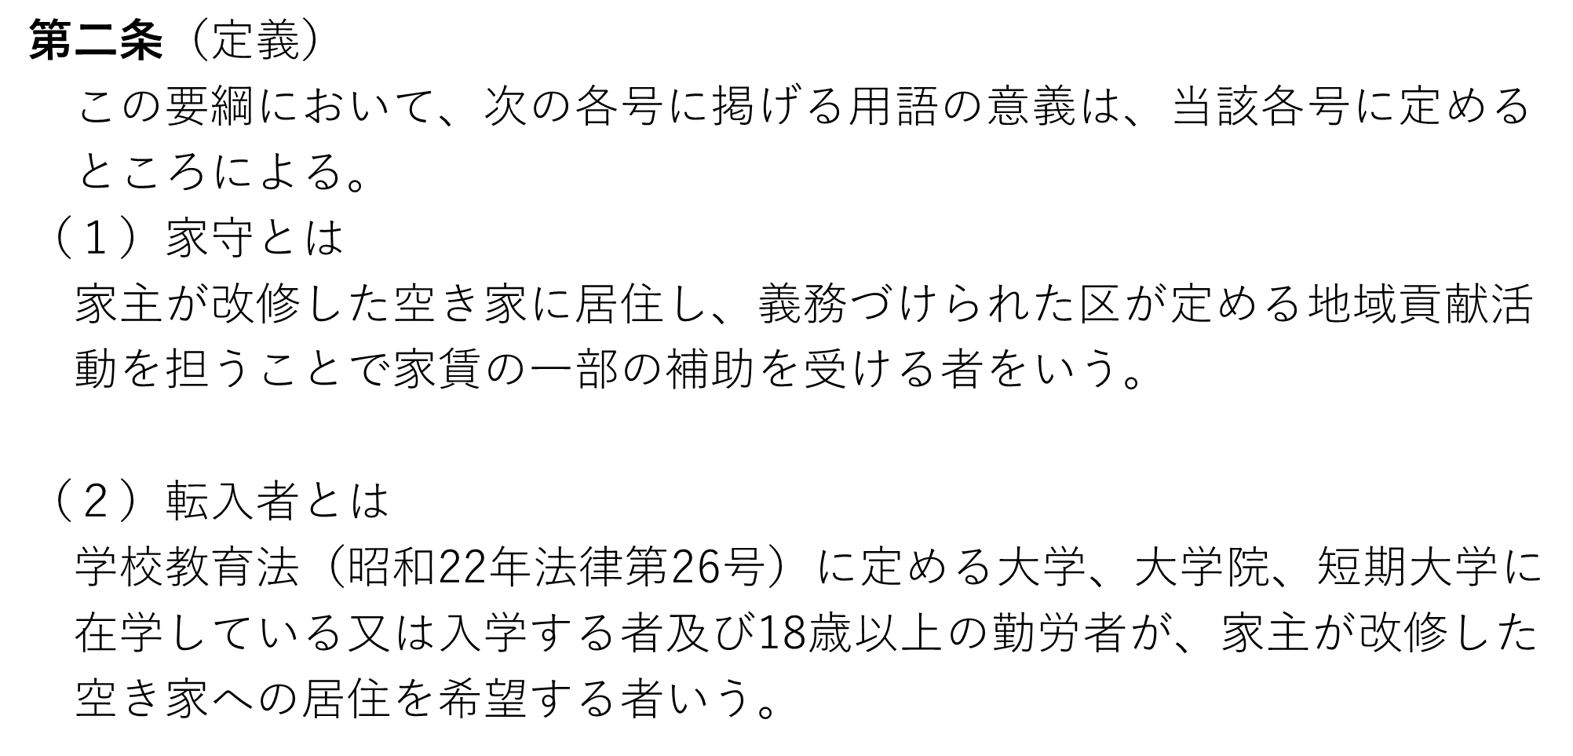

Slide 43
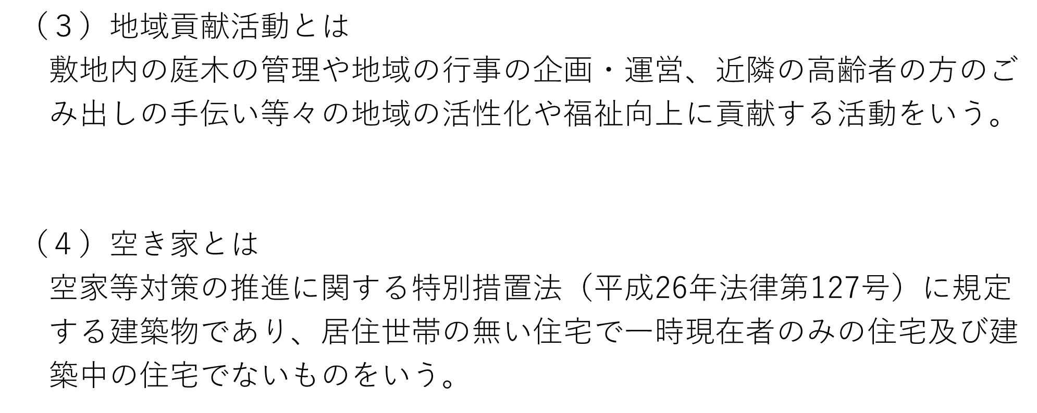

Slide 44
第三条（補助対象者の要件）
補助金の交付を受けることができる者は、次に掲げる事項のいずれにも
該当するものとする。
（1）事業の趣旨を理解し、かつ、事業を積極的に行う意思のある転入者で
あること。
（2）学生の場合、在学する学校を卒業する時期まで、当該家屋に居住する
見込みであること。
（3）交付申請をする年度の末日において、満18歳以上であること。
（4）当該家屋に入居後、住民登録（住民基本台帳法（昭和42年法律第81
号）に基づく住民基本台帳への記載をいう）を行うこと。

Slide 45
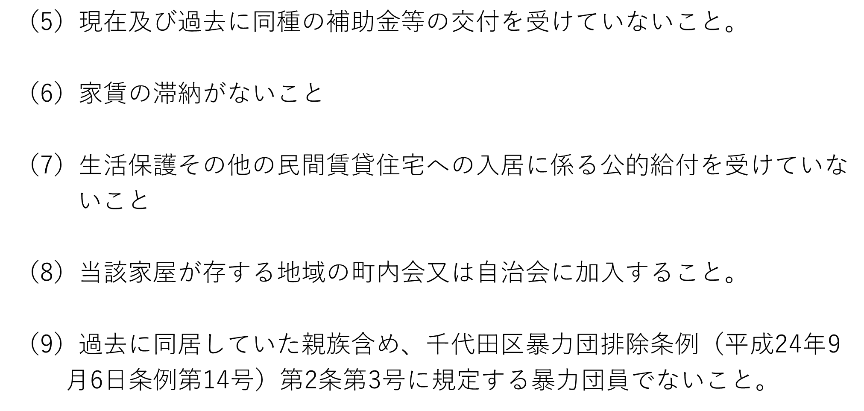

Slide 46
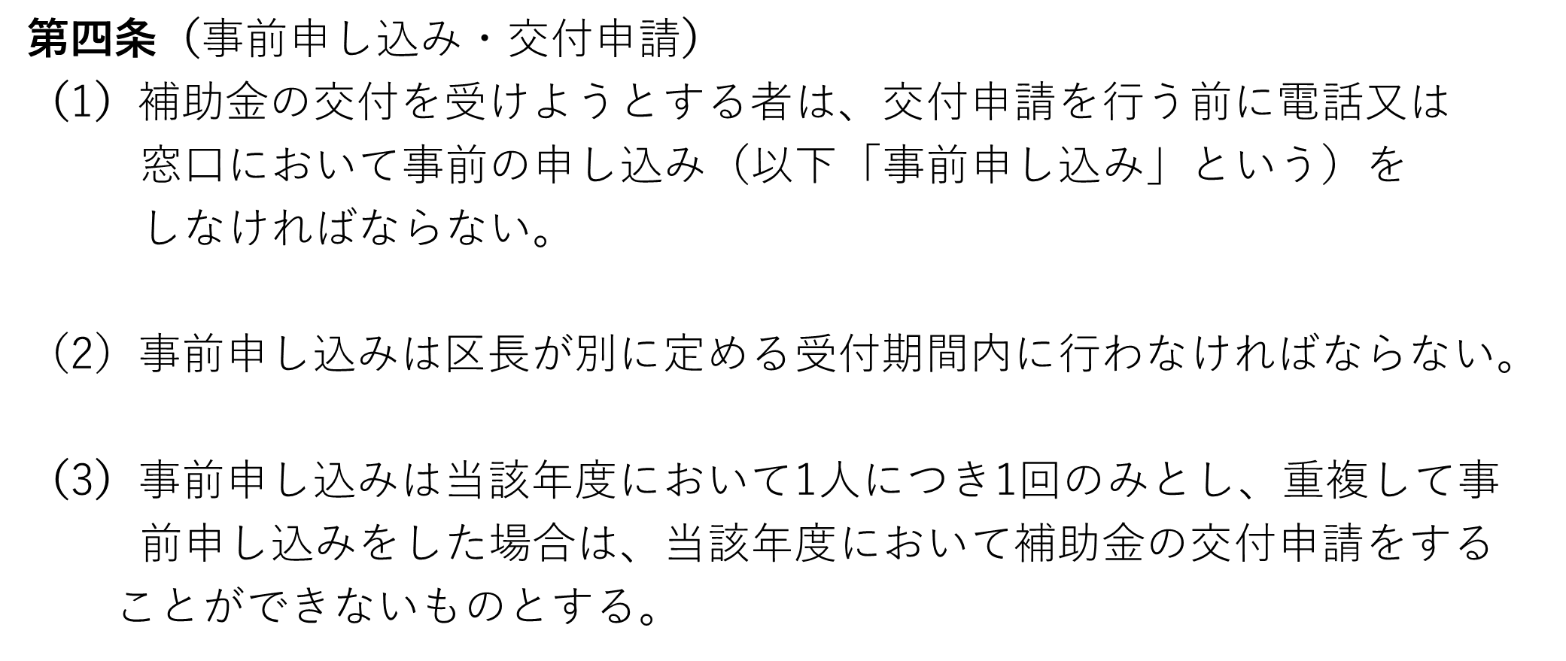

Slide 47
（4）補助金の交付を受けようとするものは、以下の書類を区長
に提出しなければならない。
・住民票の写し
・町内会又は自治会に加入したことを証する書類
・学生証の写し

Slide 48
第五条（申請予定者の決定）
（1）区長は、事前申し込みの内容が適正と認められる場合は、当該事前申
し込みをした者を、申請予定者として決定するものとする。ただし、 事前申し込みを行った者の数が予算の範
囲を超える場合は、事前申し 込みの先着順により申請予定者を決定する
ものとする。
（2）区長は、前項ただし書きの規定により申請予定者を決定する場合は、
申込みの先着順により補欠者及びその順位を決定する。
（3）第1項の規定により決定した申請予定者が辞退し、又は第3条の要件を 欠いた場合は、補欠者を順位にしたがって申請予定者とする。

Slide 49
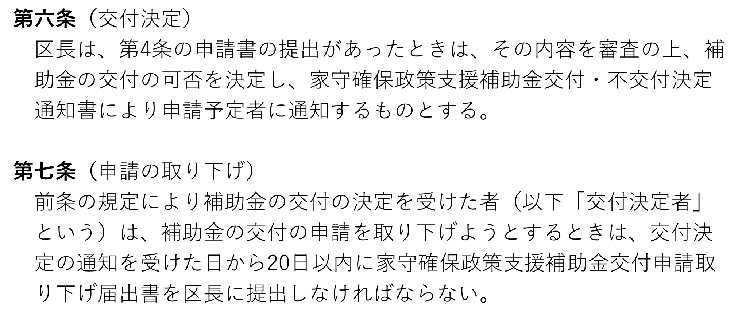

Slide 50
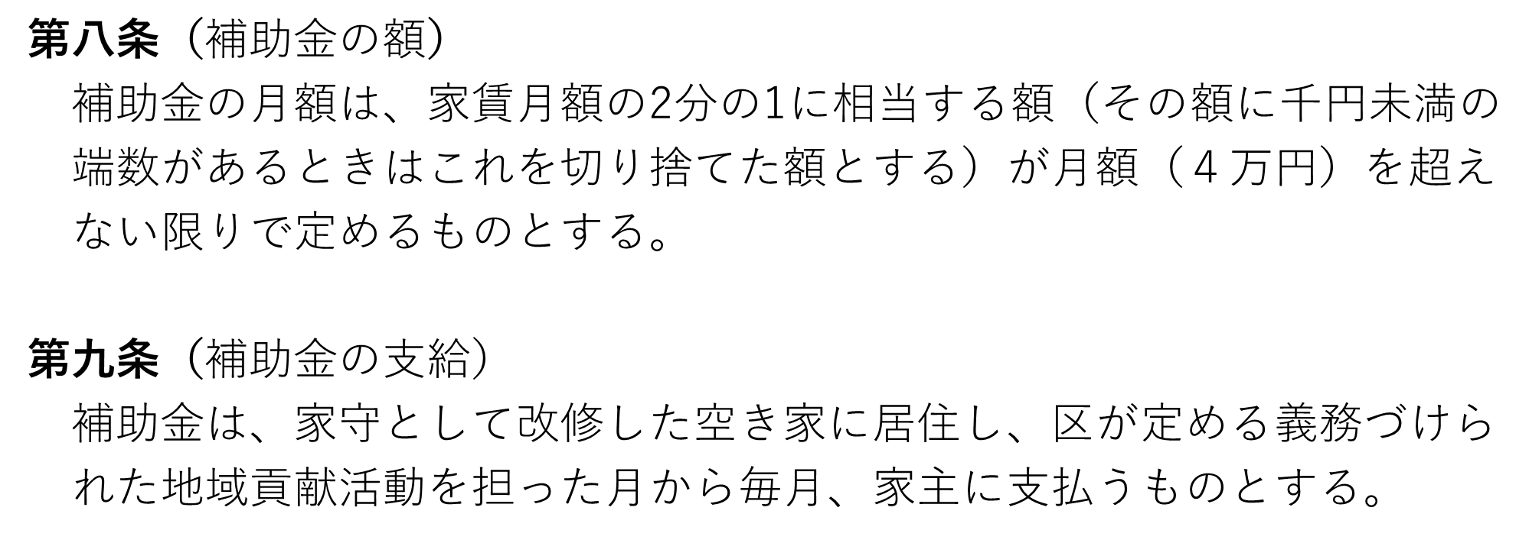

Slide 51
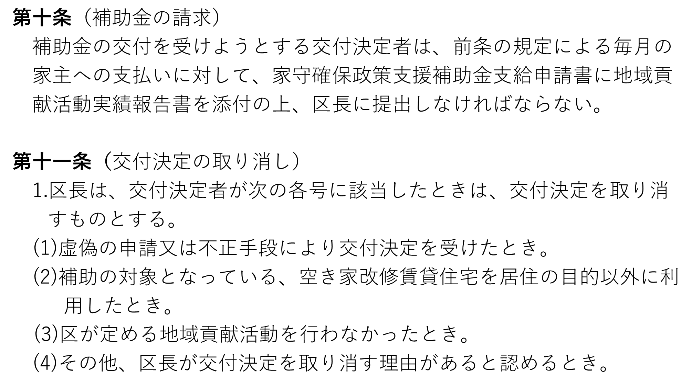

Slide 52
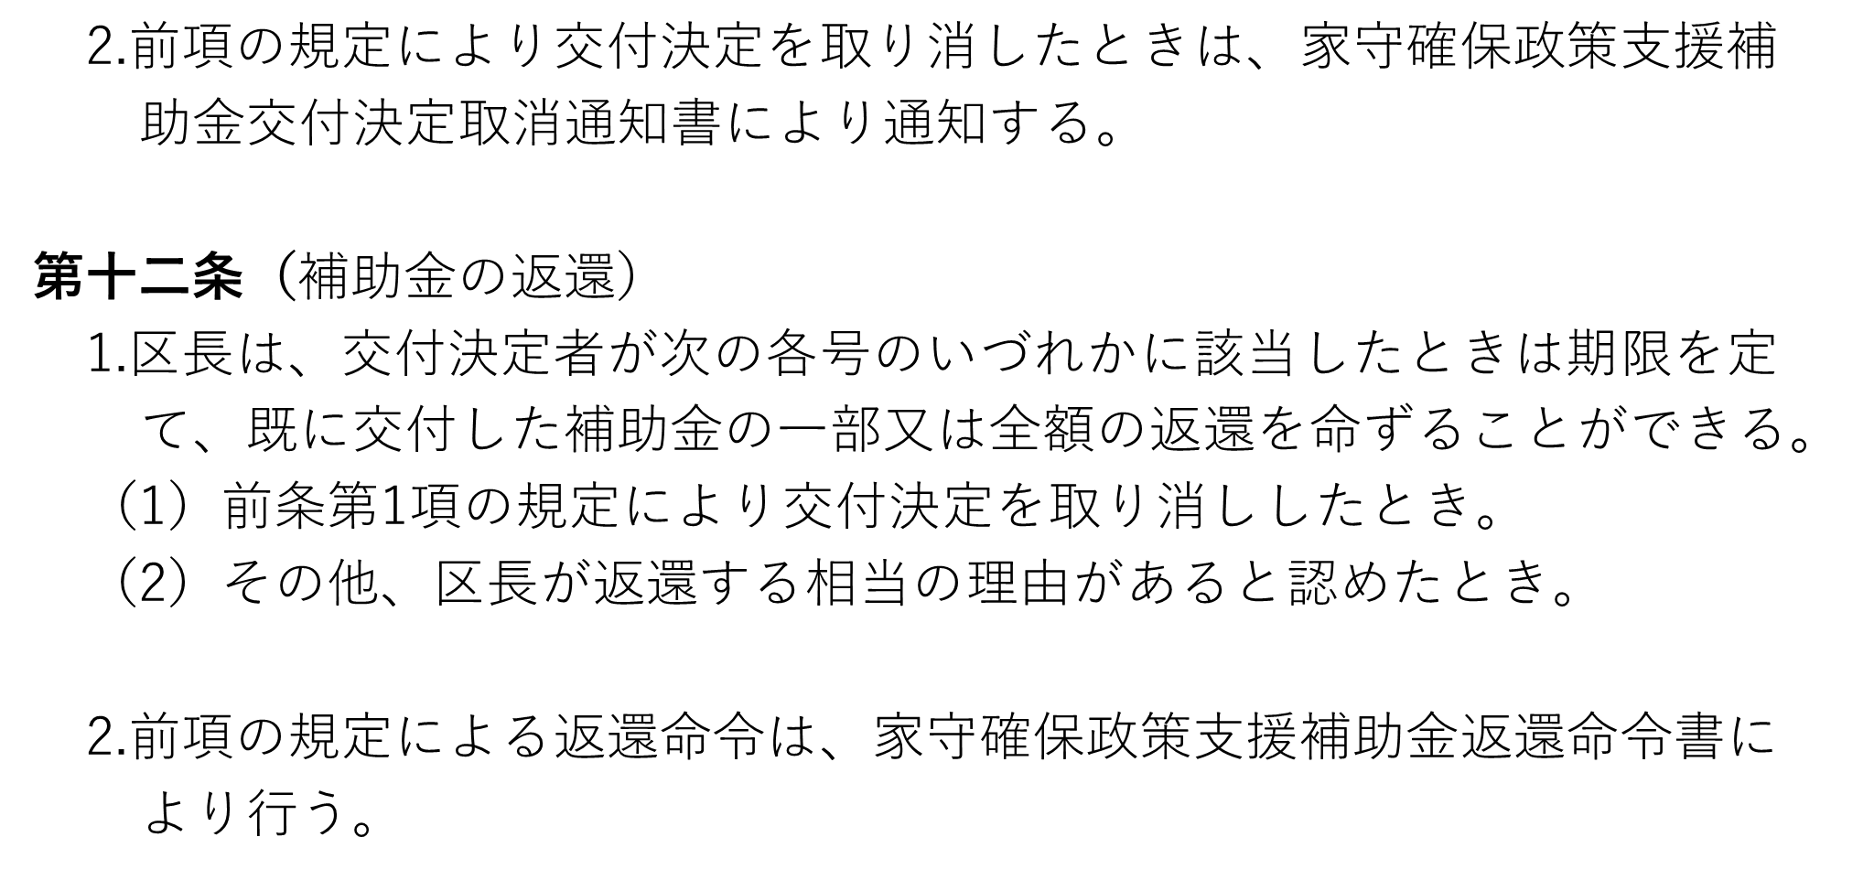

Slide 53
